Slide 1
A felső táblázat az évszámokat tartalmazza 1601-gyel kezdve 2000-el bezárólag. A 365 napos évek fehér alapon kék színnel vannak írva, a 366 napos szökőévek sárga alapon piros színnel vannak írva. Ez a felső táblázat nem mozdítható.
Az alsó sáv a hét napjait tartalmazza, ez a sáv nem mozdítható.
A felső táblázat és az alsó sáv közötti középső táblázat a bal oldalon és a jobb oldalon található háromszög alakú nyilakra kattintva mozgatható balra illetve jobbra. Ebben a táblázatban a hónapok és a dátumok találhatóak.
Az öröknaptár használata: Meg kell határozni, hogy egy adott év egy adott hónapjának adott dátumú napja a hét melyik napjára esik. A középső táblázatot a bal oldalon és a jobb oldalon található háromszög alakú nyilakra kattintva balra illetve jobbra úgy kell mozgatni, hogy az adott hónap az adott év alá kerüljön, ekkor az adott dátum az alsó sávban található napok közül azon nap fölé esik, amelyre az adott év adott hónapjának adott dátumú napja felé esik. Ha az adott év szökőév, és ha az adott hónap január vagy február, akkor a sárga-piros „január” vagy „február” hónapot kell az adott év alá tolni. Ha az adott évszám több 2000-nél, akkor az évszámból úgy kell levonni valahányszor (egész számszor) 400-at, hogy a kapott eredmény 1601-nél ne legyen kevesebb, és 2000-nél ne legyen több. Ekkor a középső táblázatot úgy kell mozgatni, hogy az adott hónap az így kapott eredmény, mint évszám alá kerüljön.

Slide 2
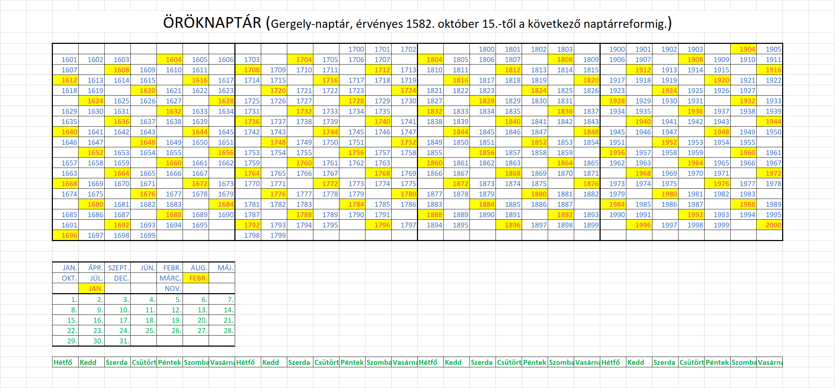

Slide 3
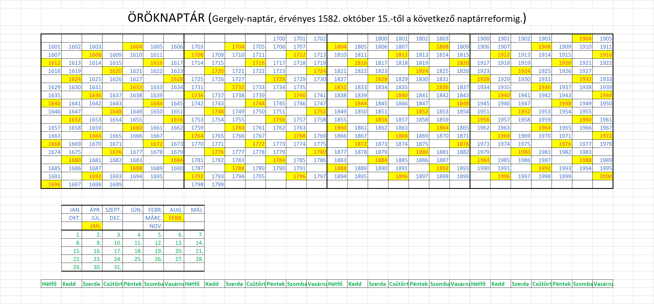

Slide 4
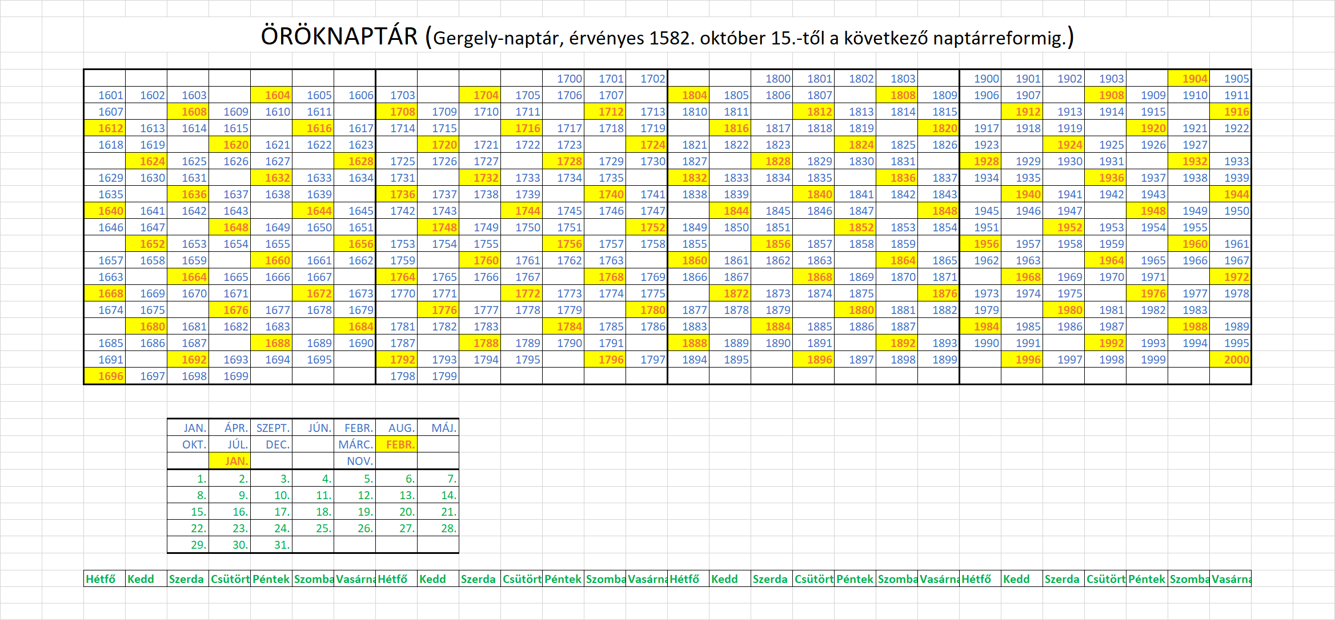

Slide 5
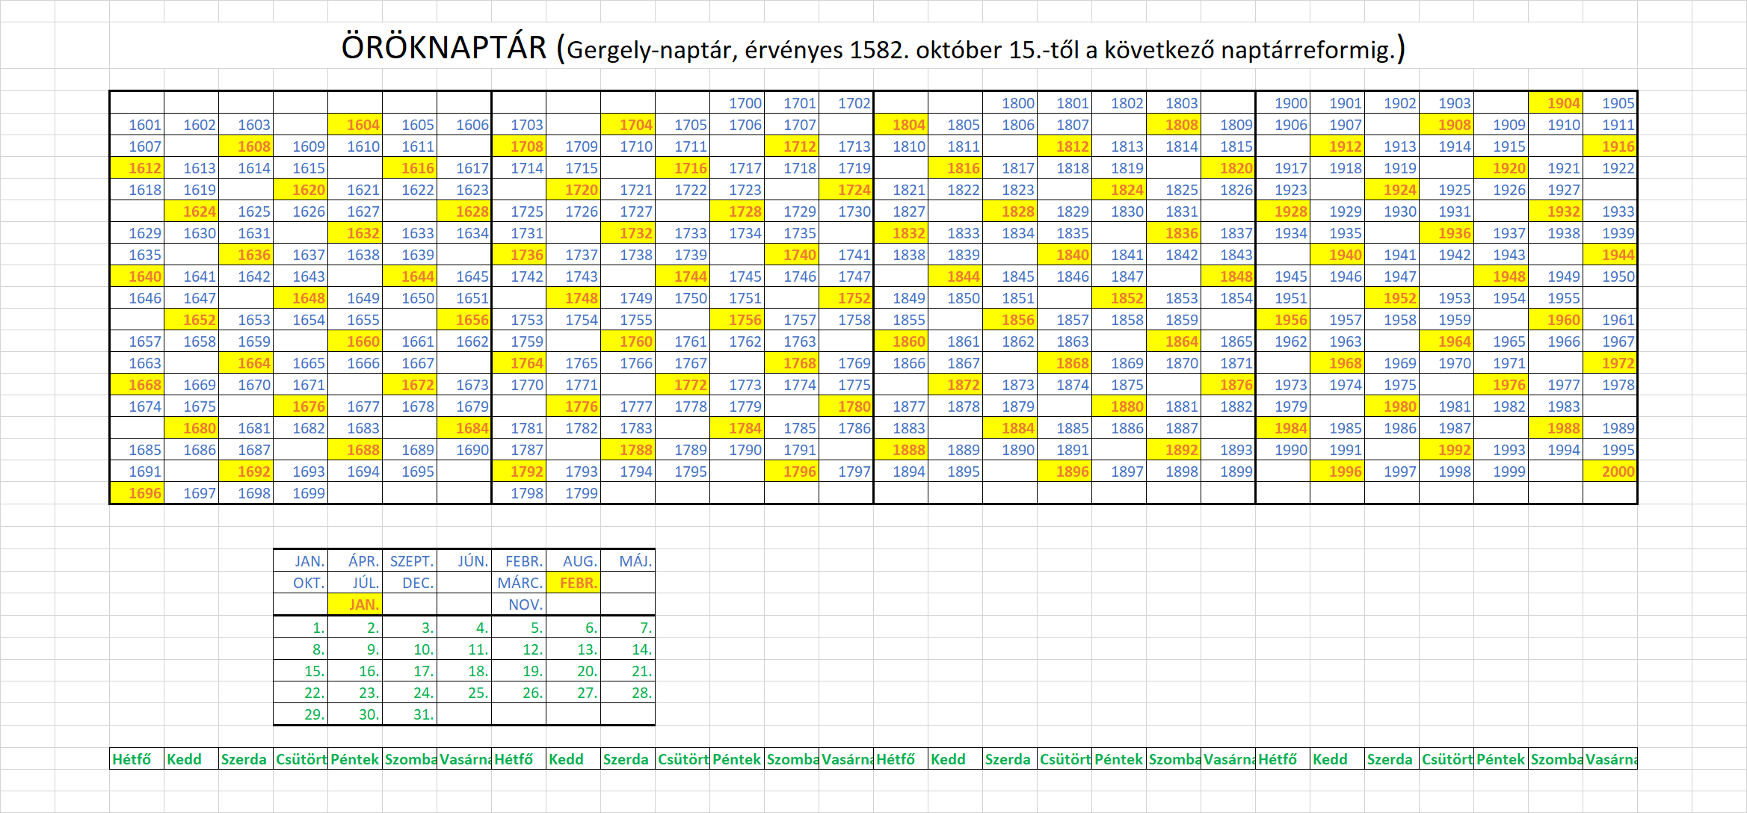

Slide 6
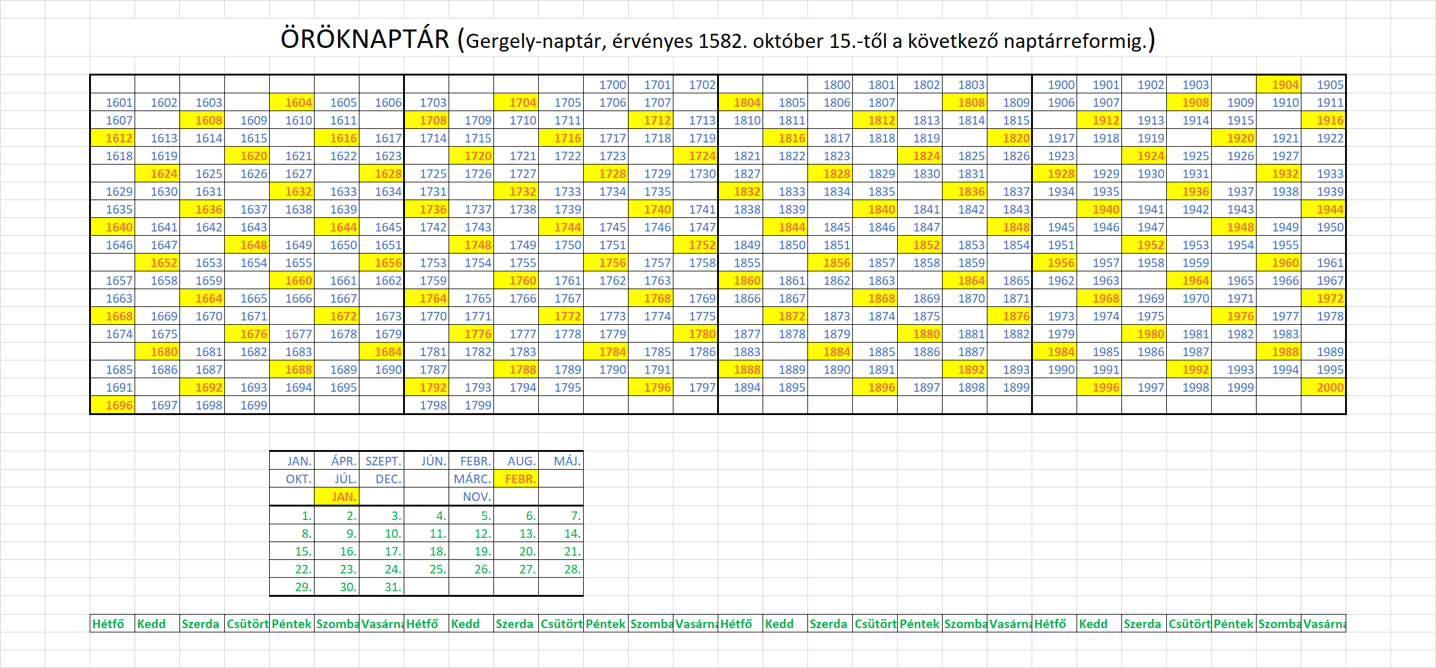

Slide 7
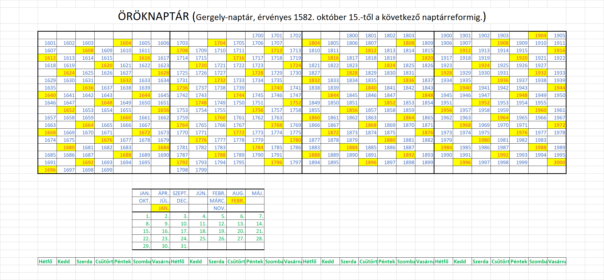

Slide 8
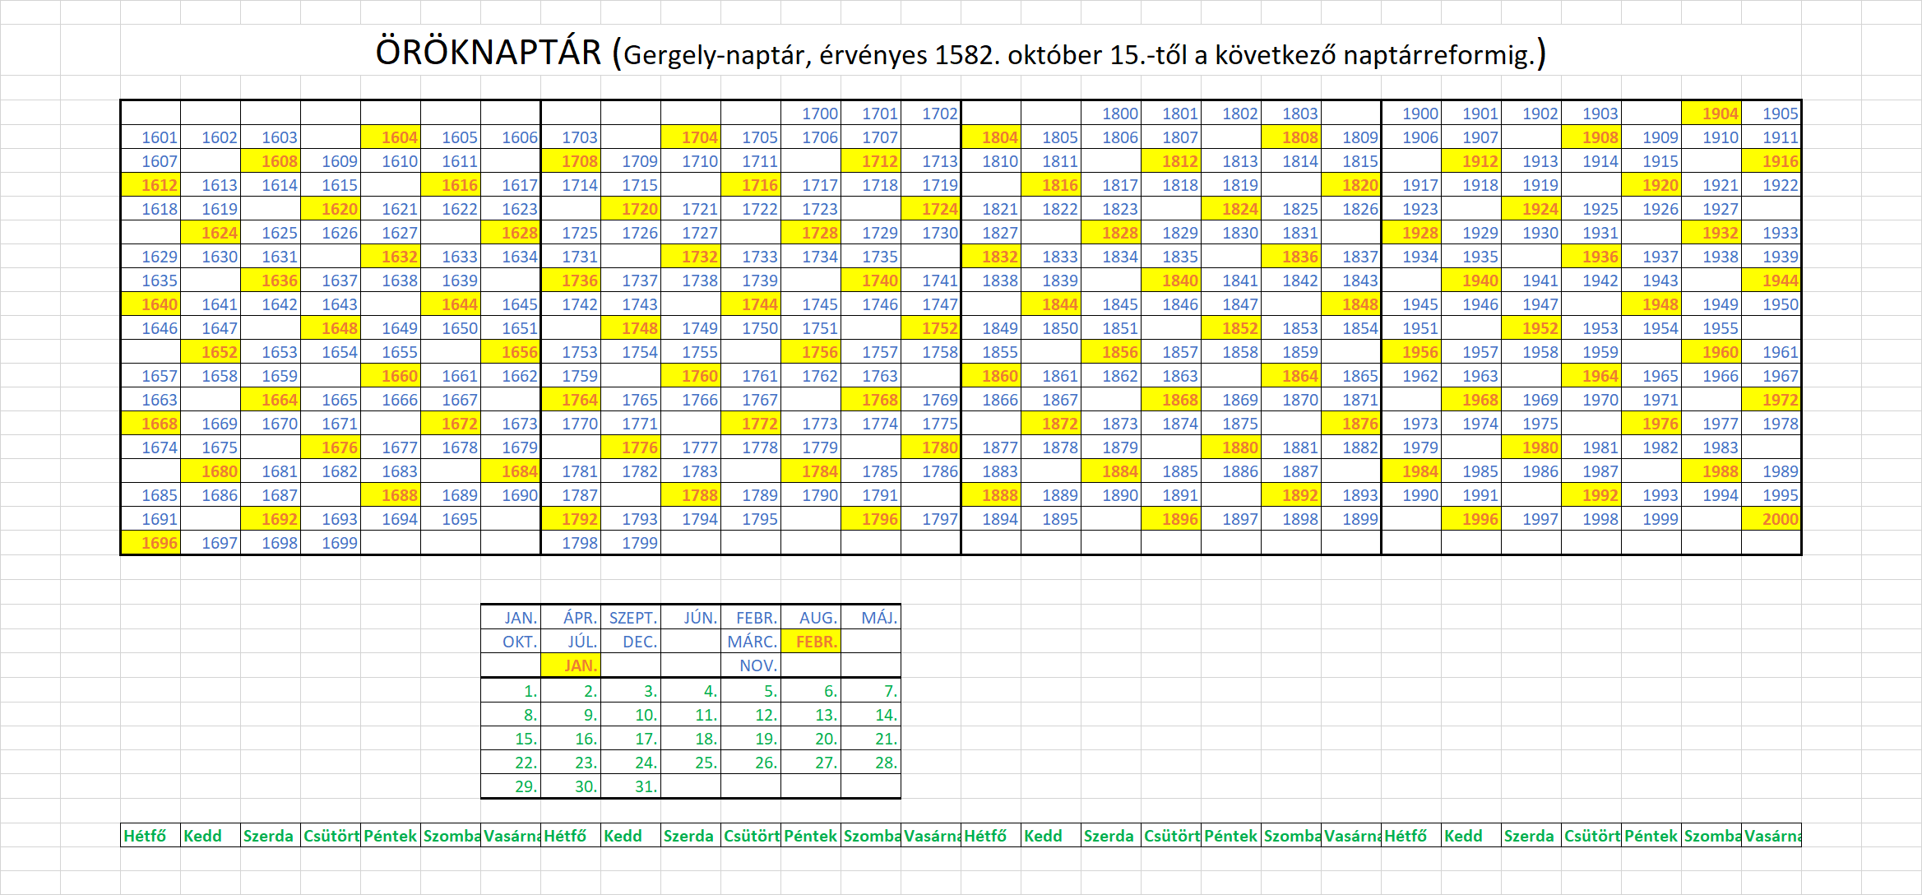

Slide 9
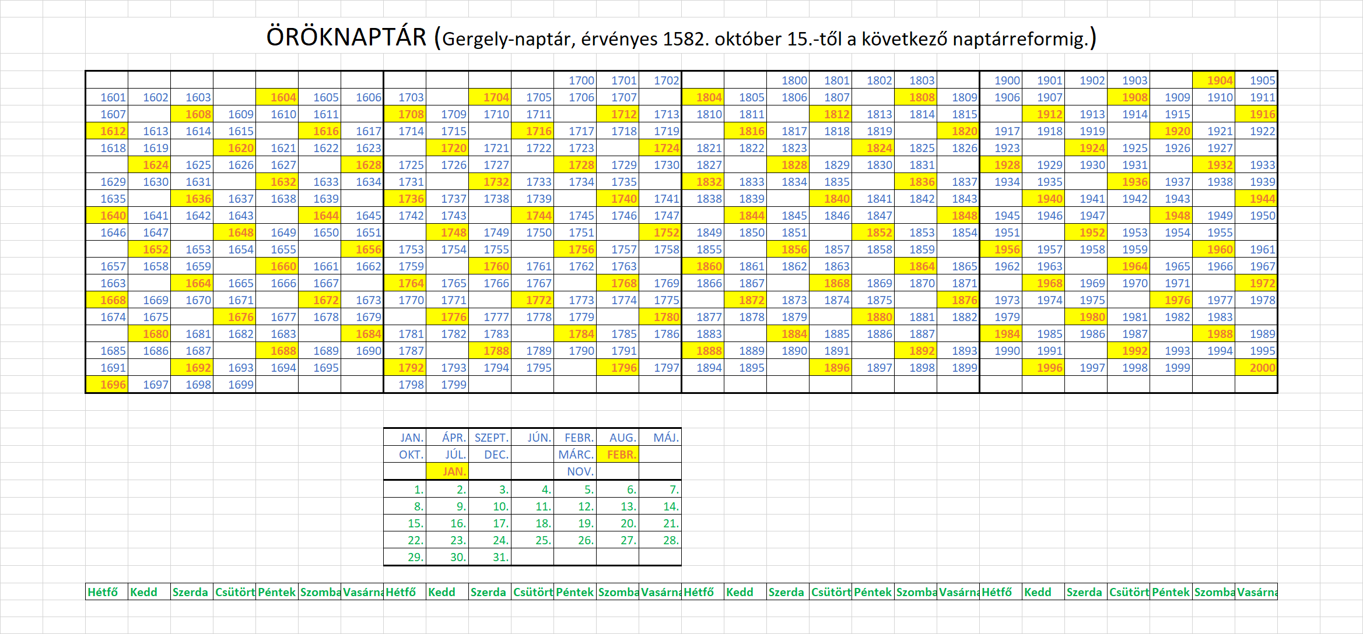

Slide 10
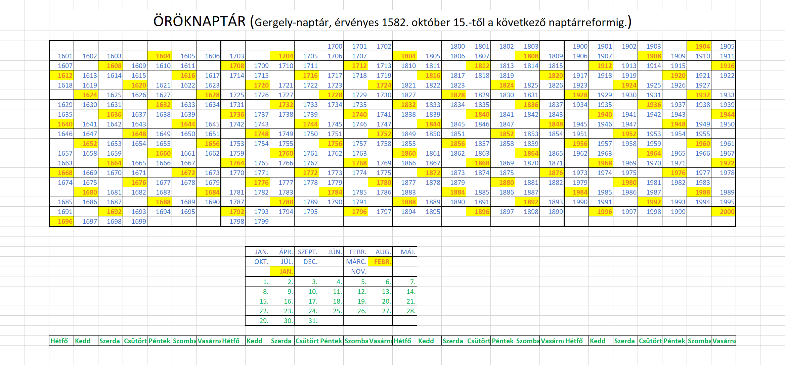

Slide 11
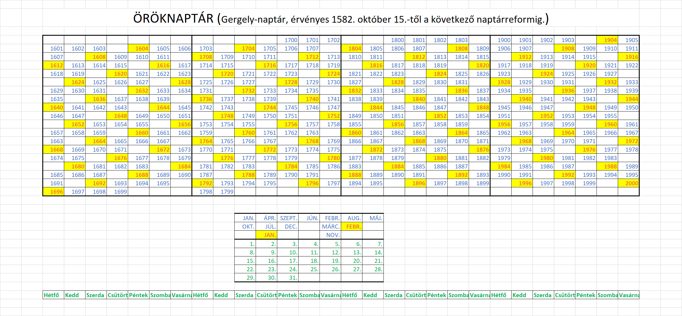

Slide 12
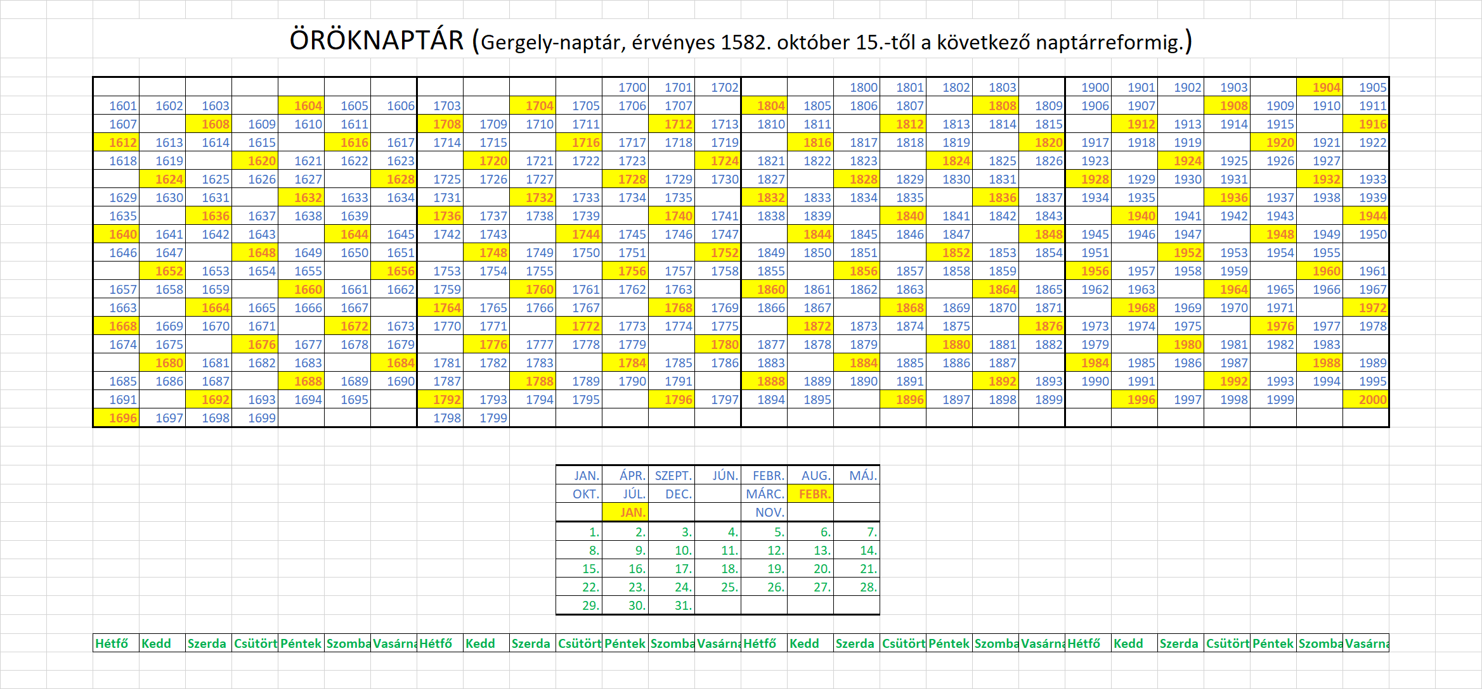

Slide 13
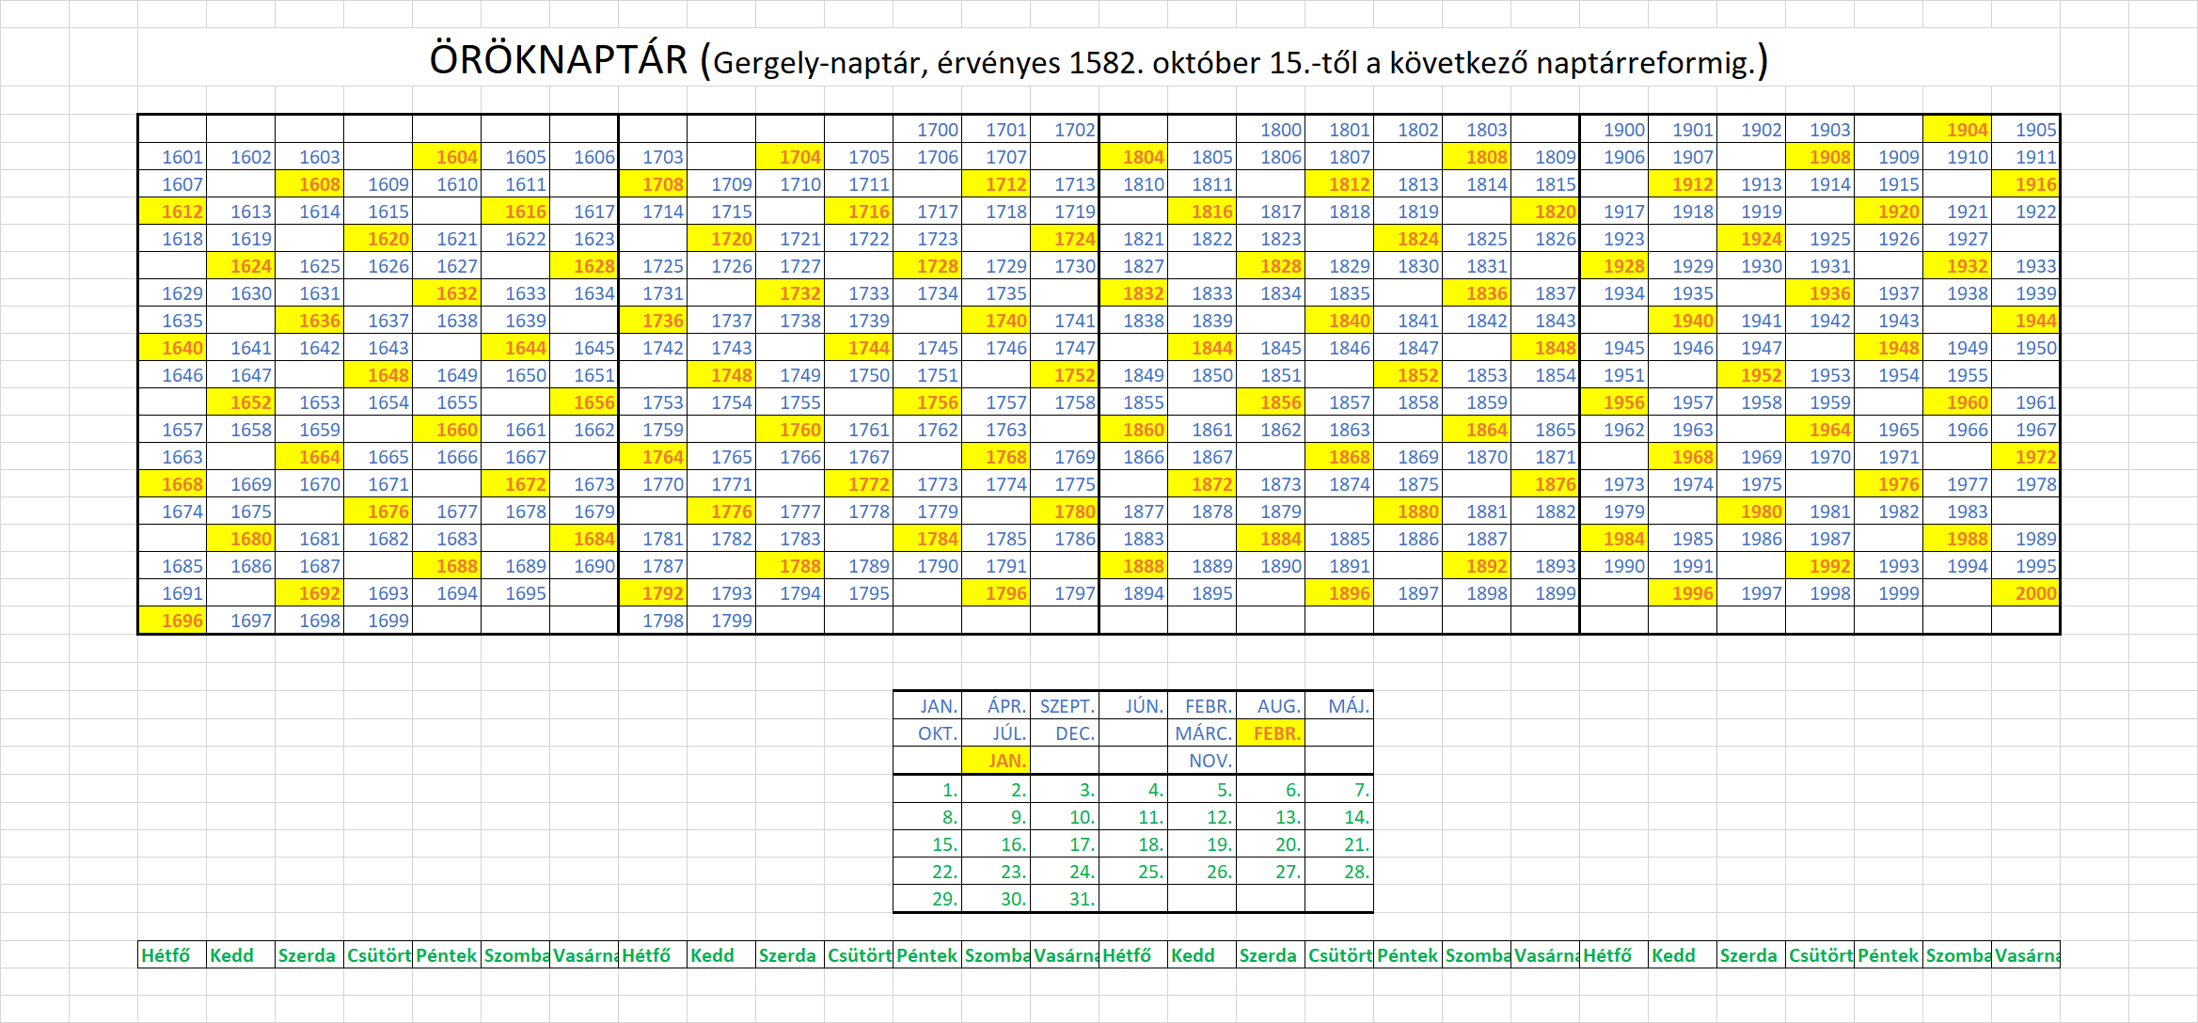

Slide 14
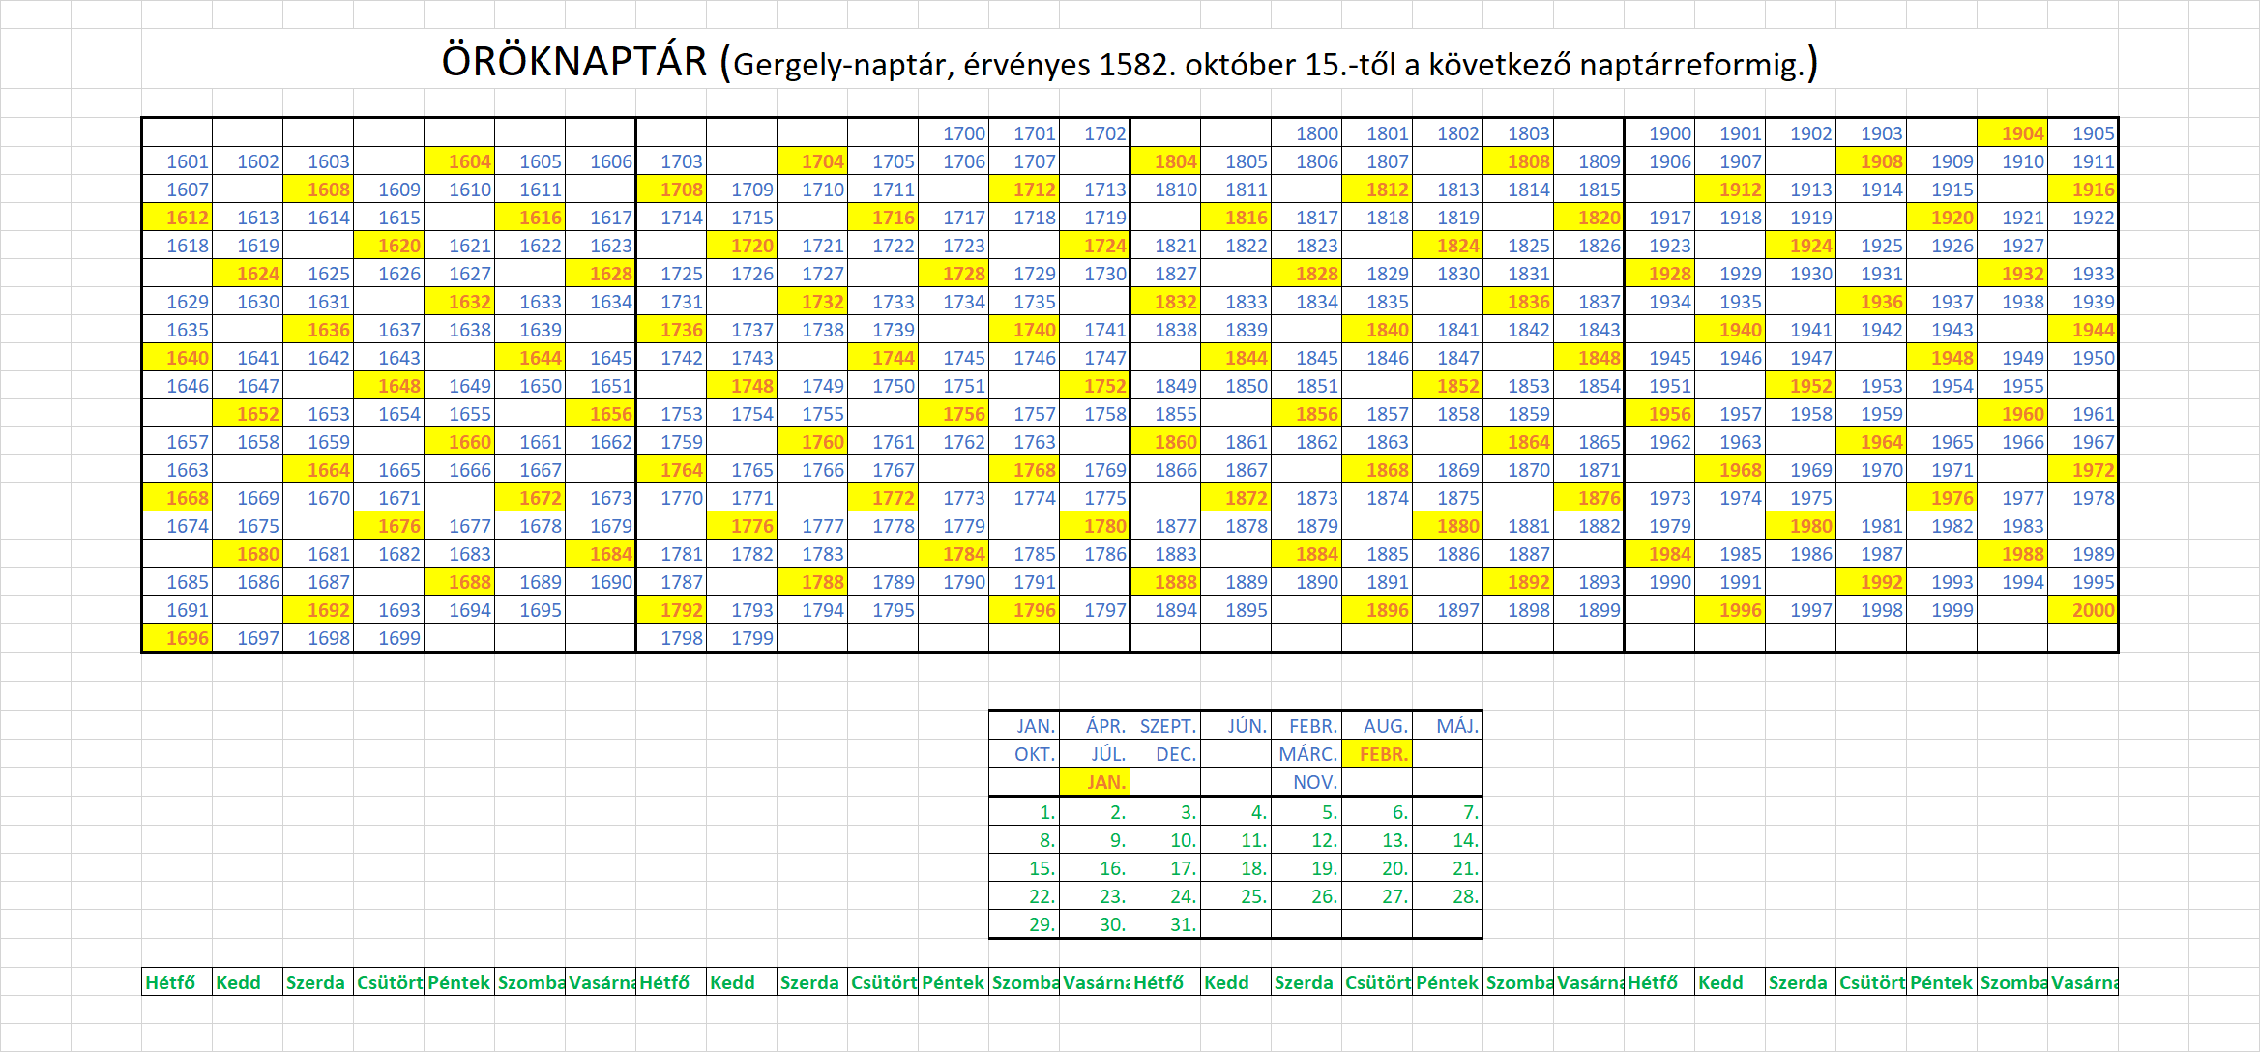

Slide 16
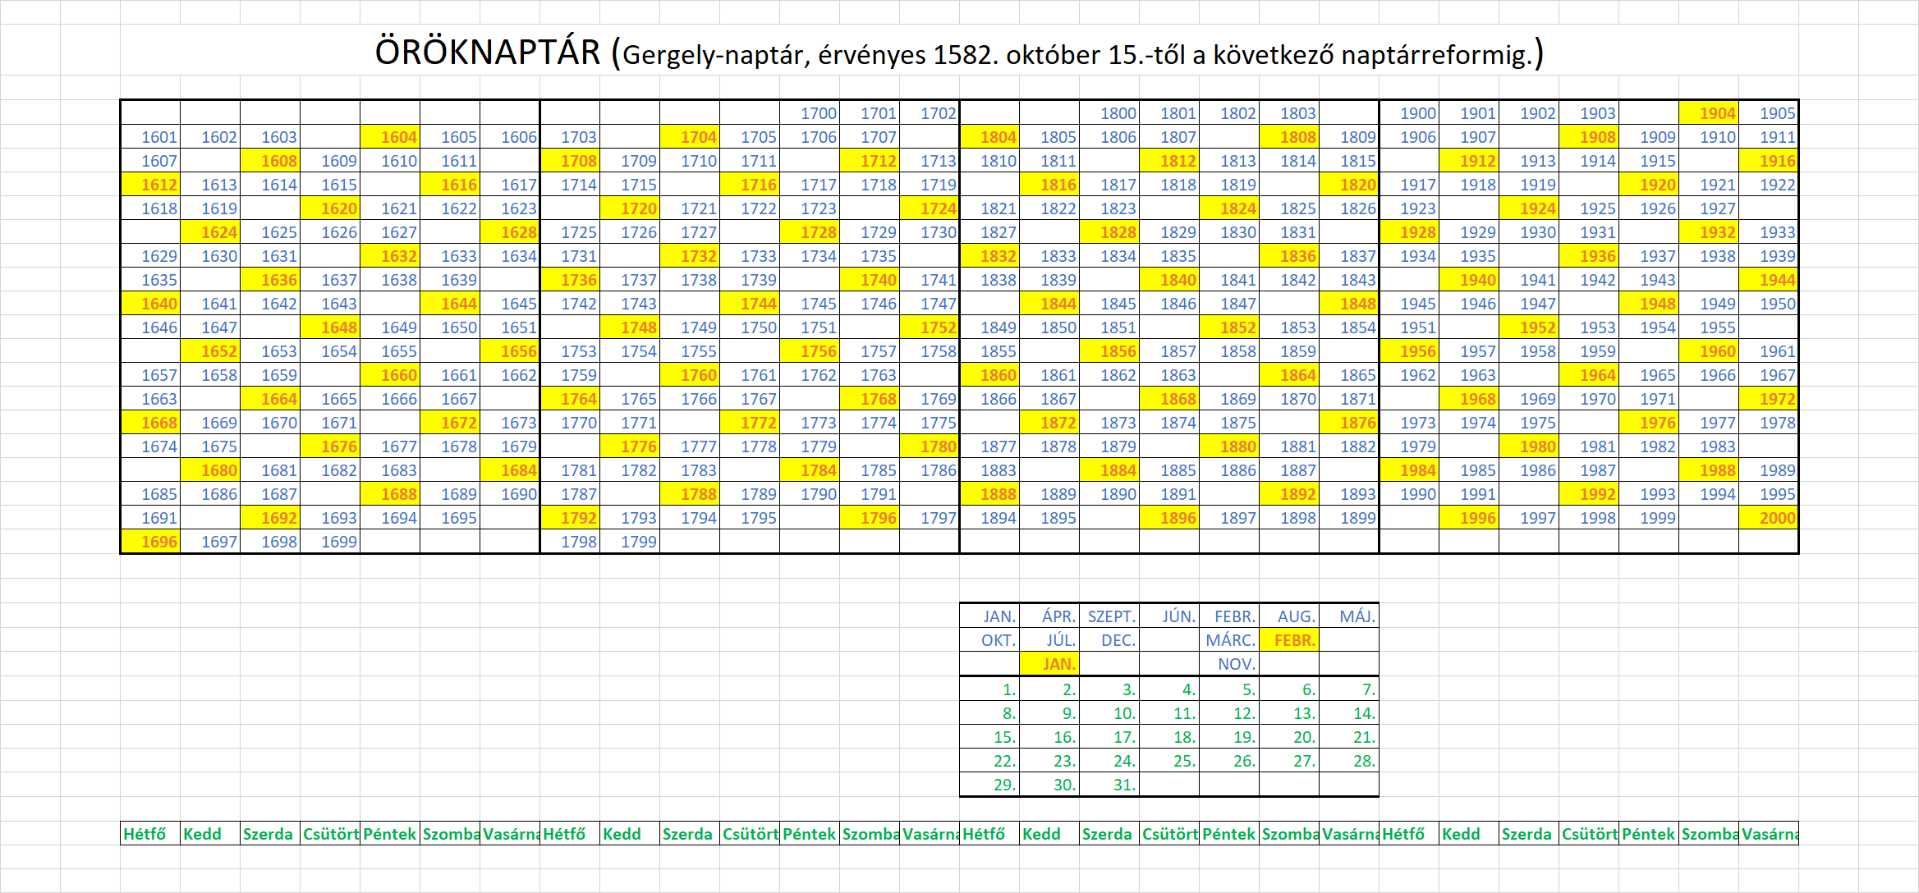

Slide 17
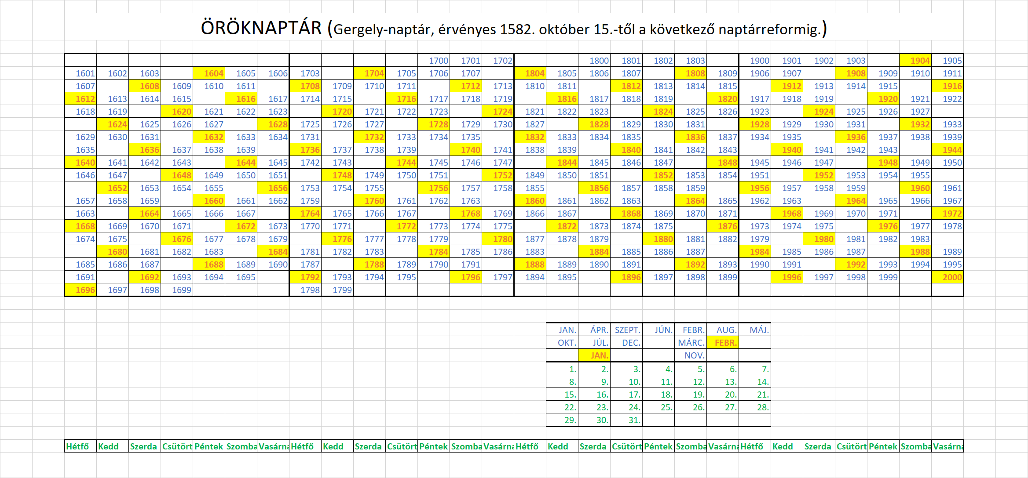

Slide 18
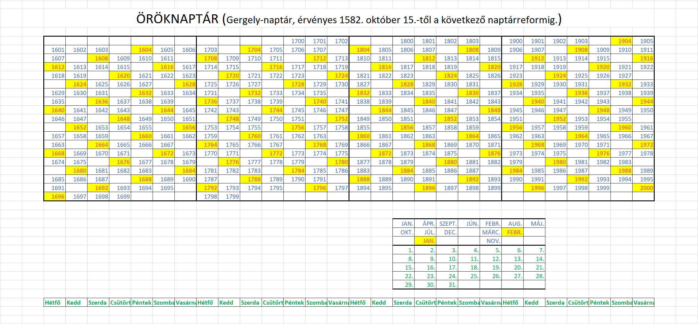

Slide 19
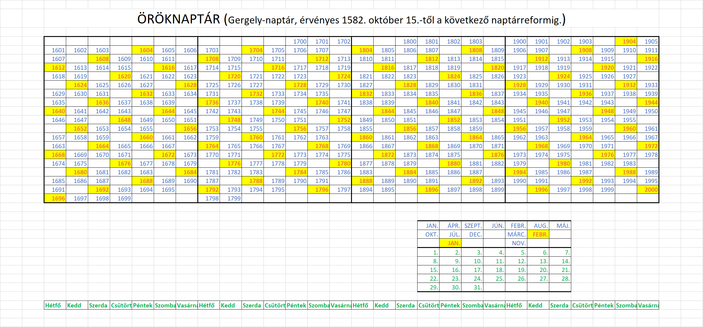

Slide 20
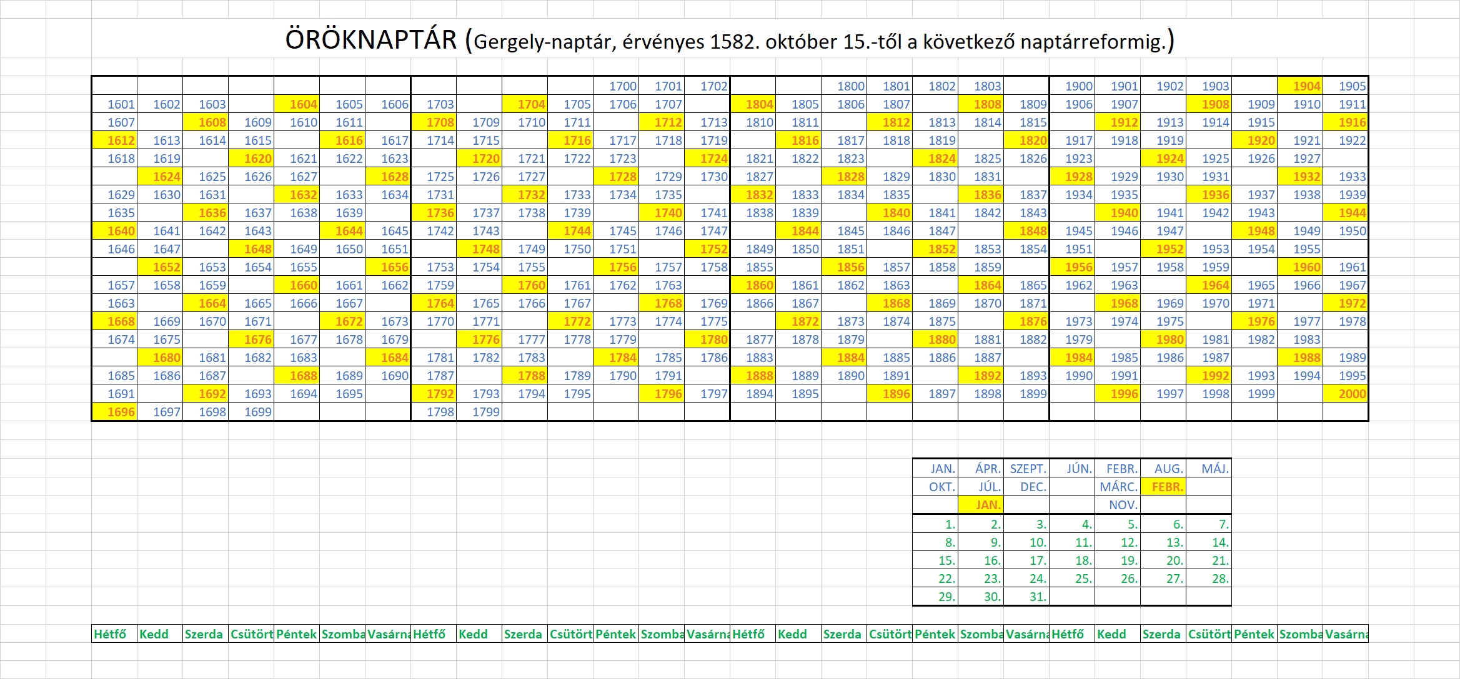

Slide 21
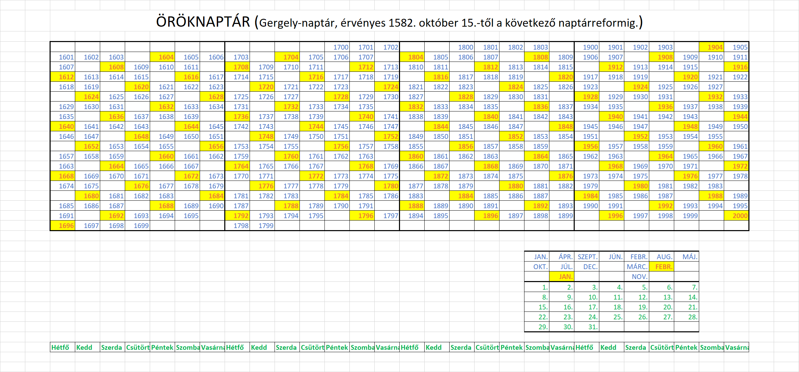

Slide 22
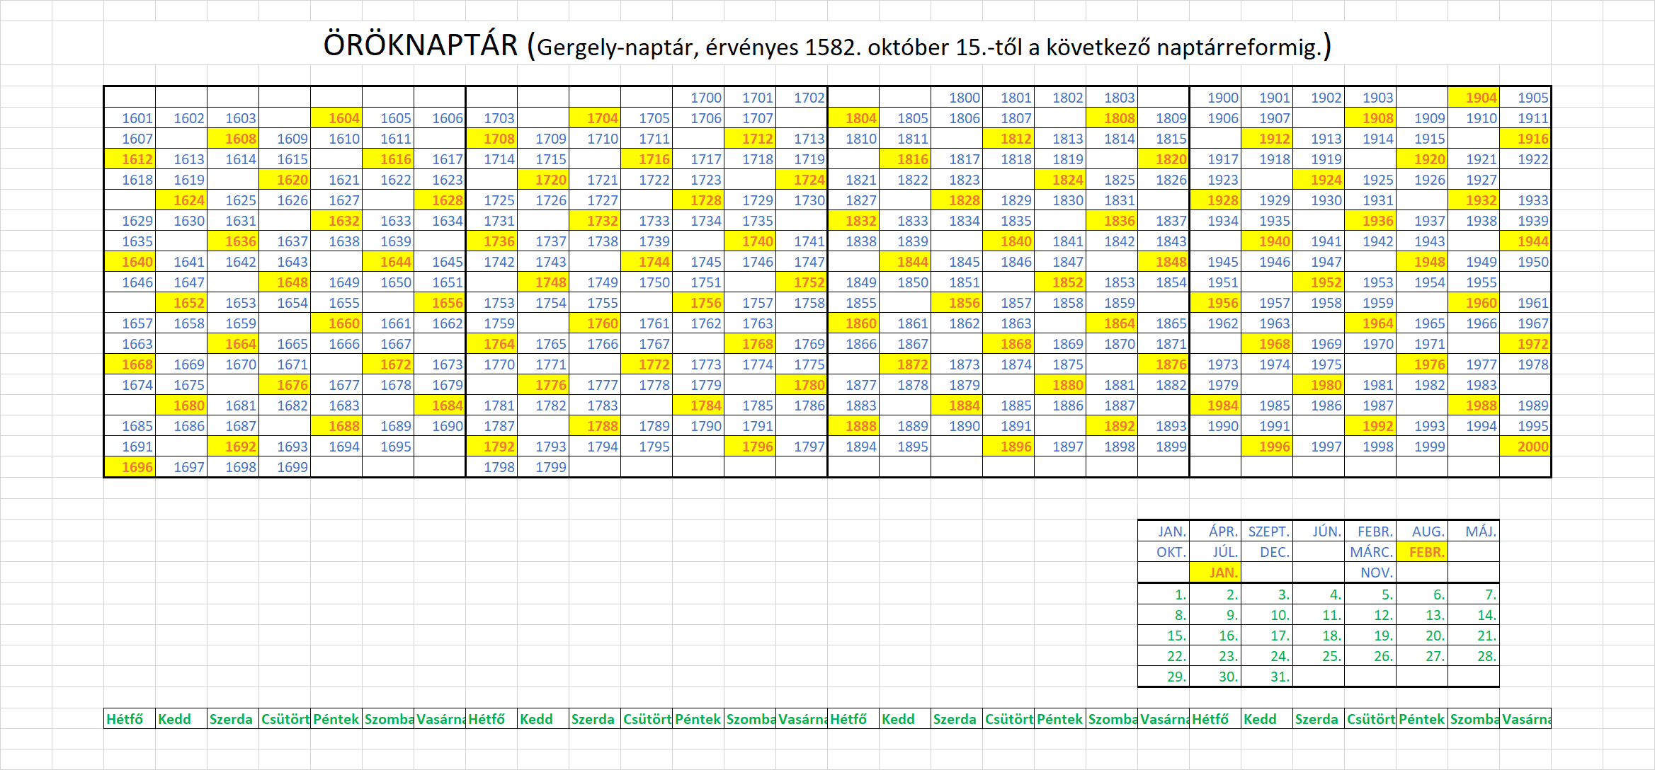

Slide 23
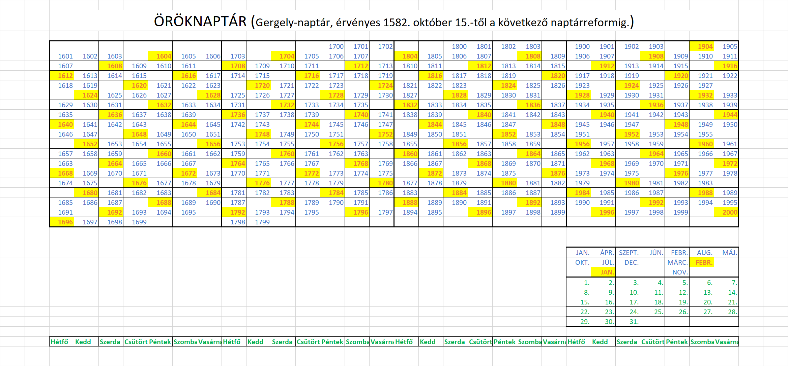

Slide 24
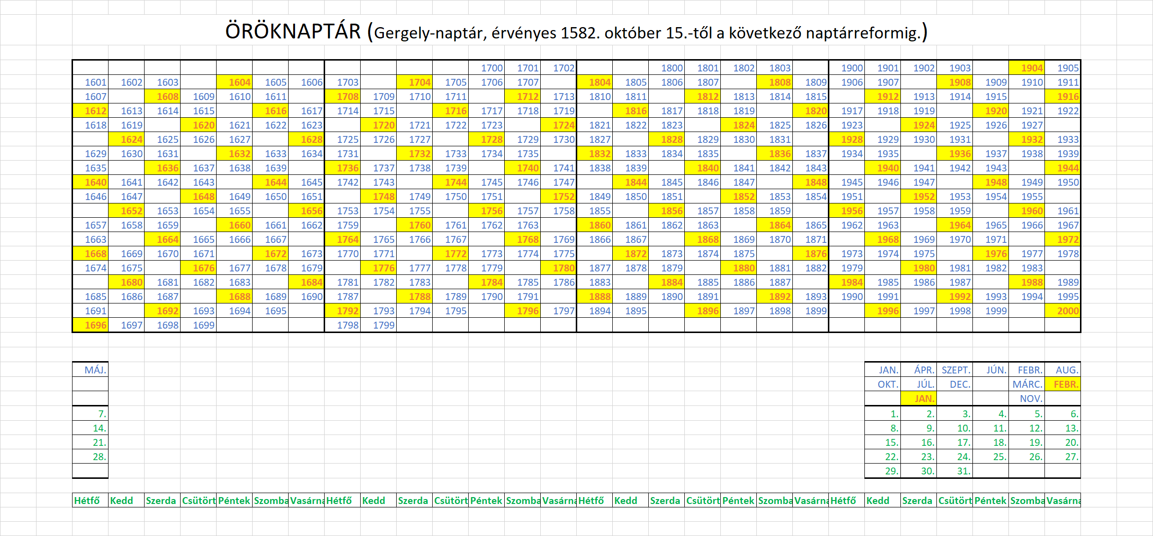

Slide 25
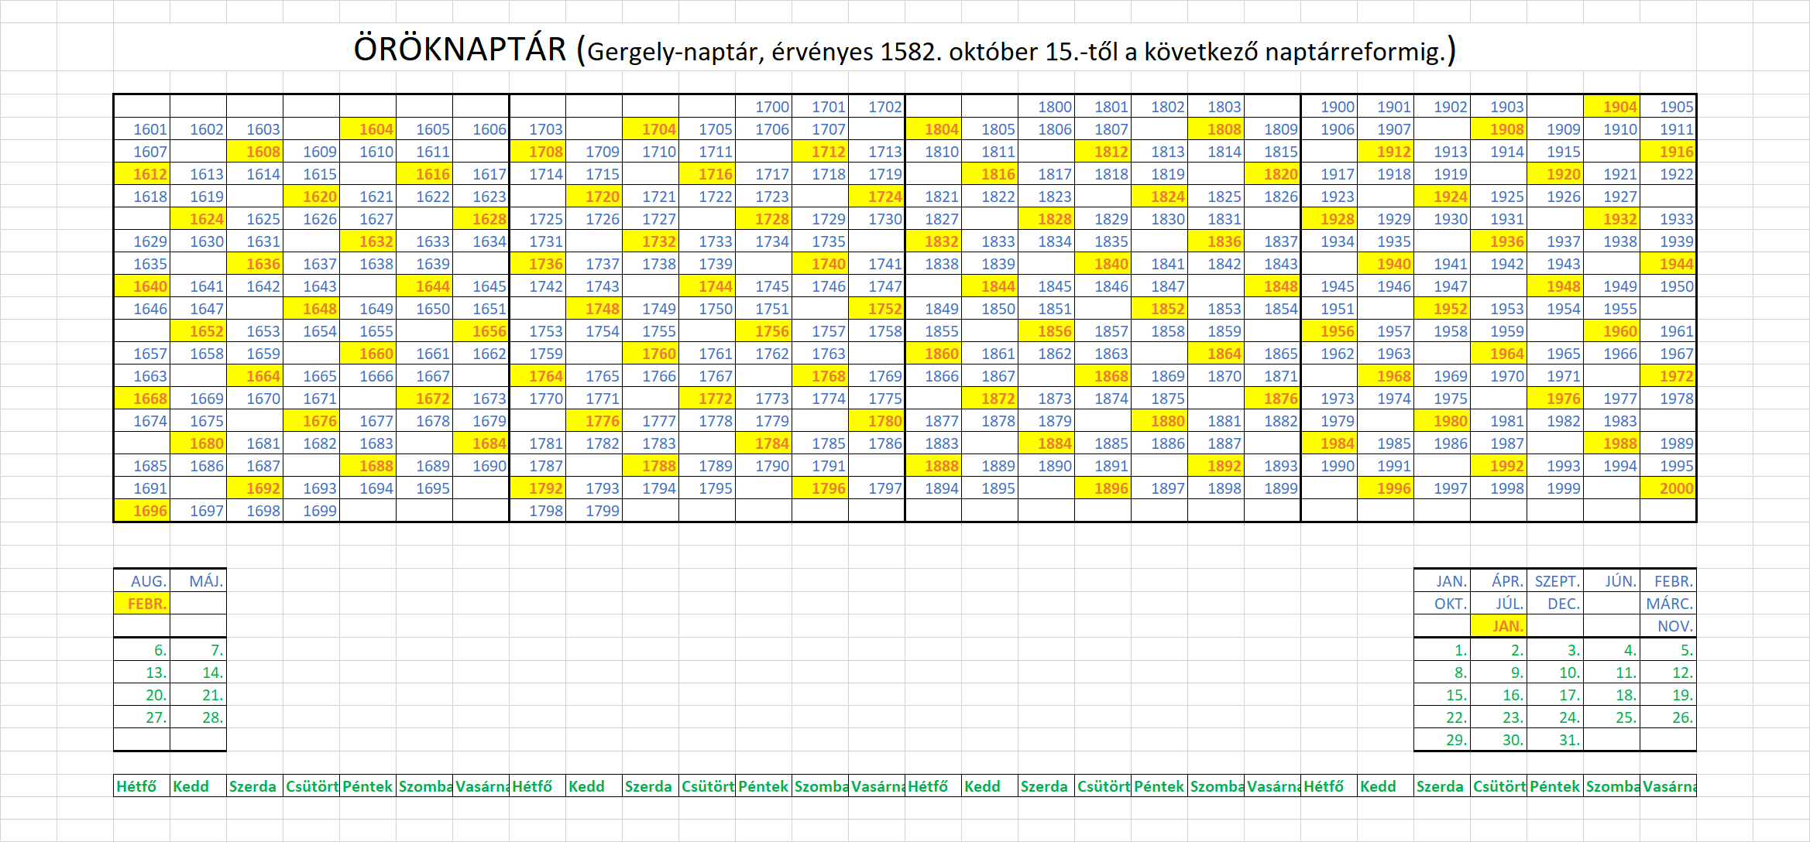

Slide 26
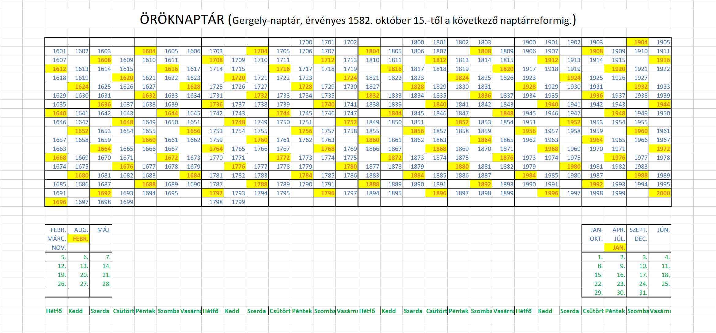

Slide 27
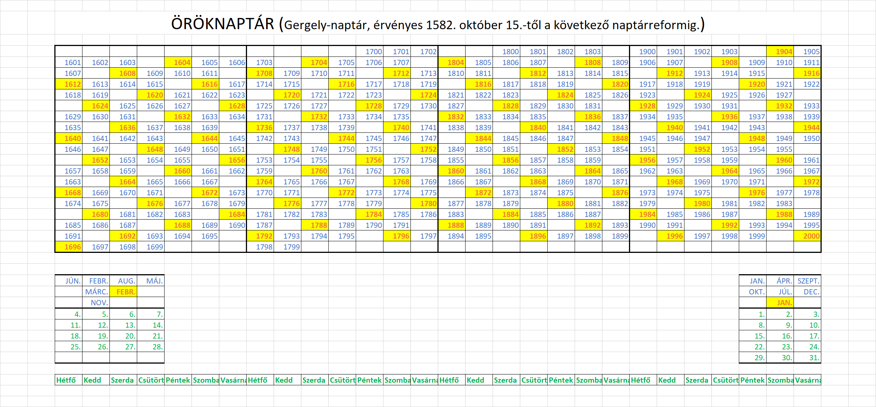

Slide 28
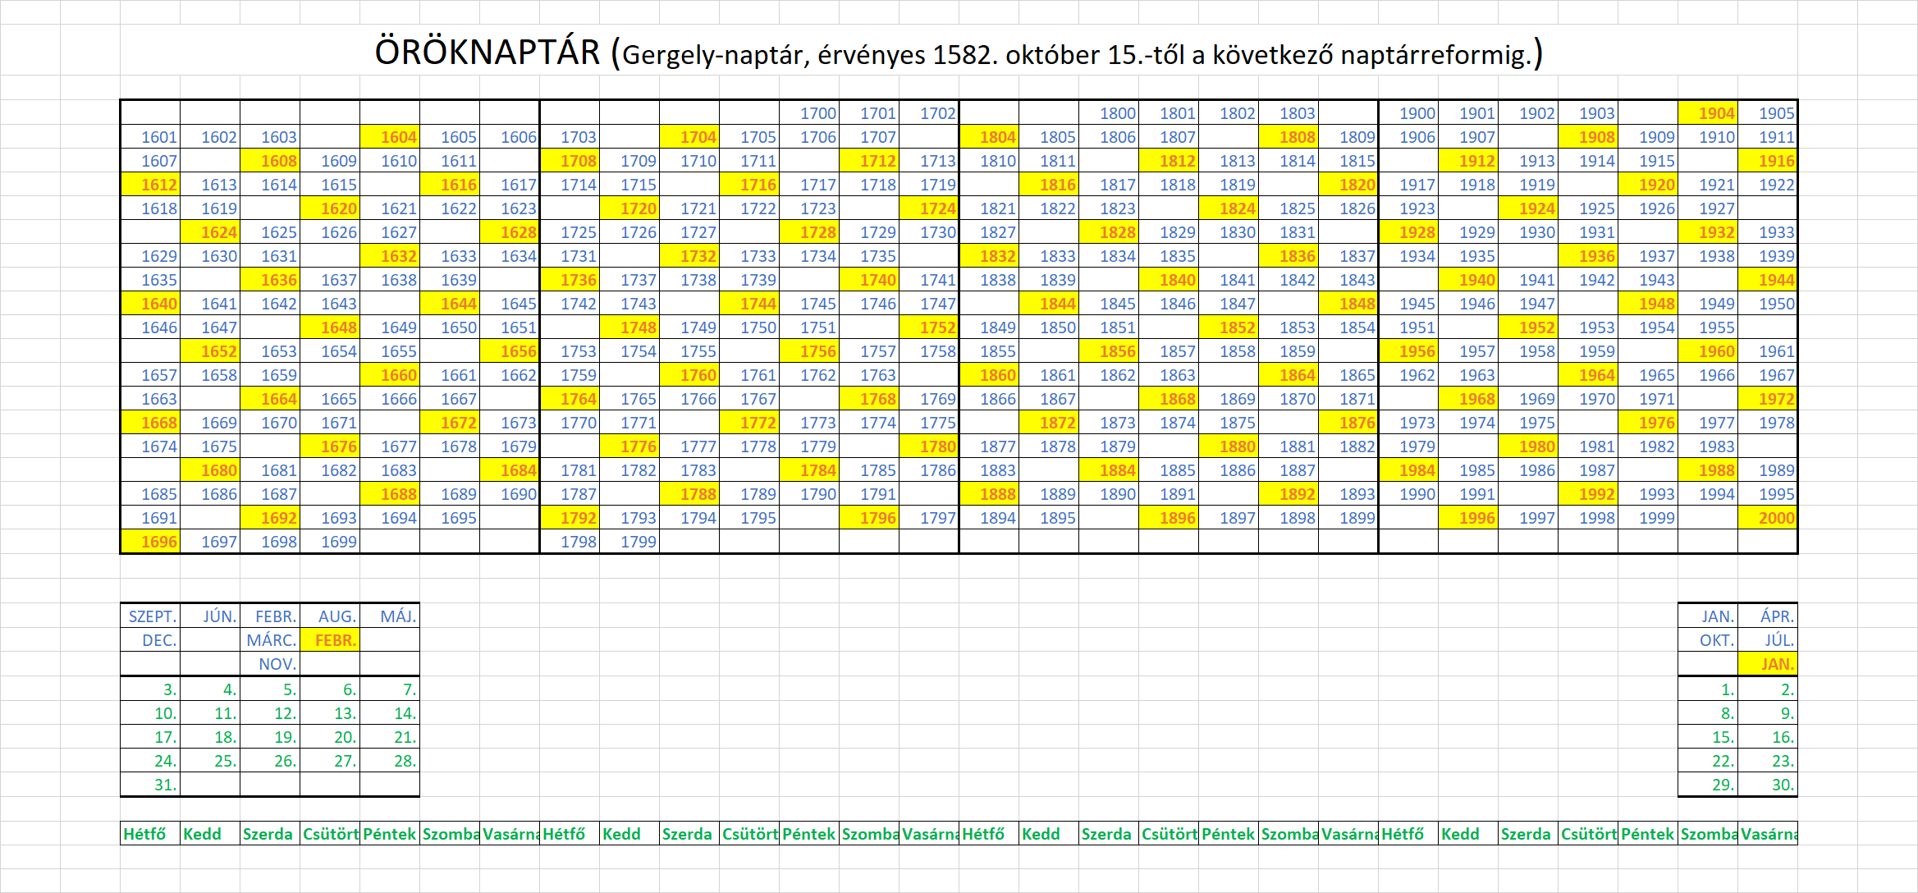

Slide 29
